Slide 1
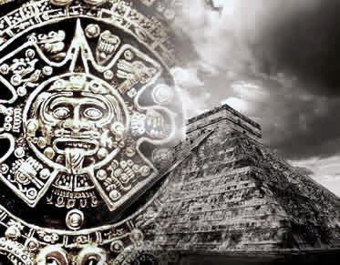
América Pré-colombiana
POVOS NATIVOS

Slide 2
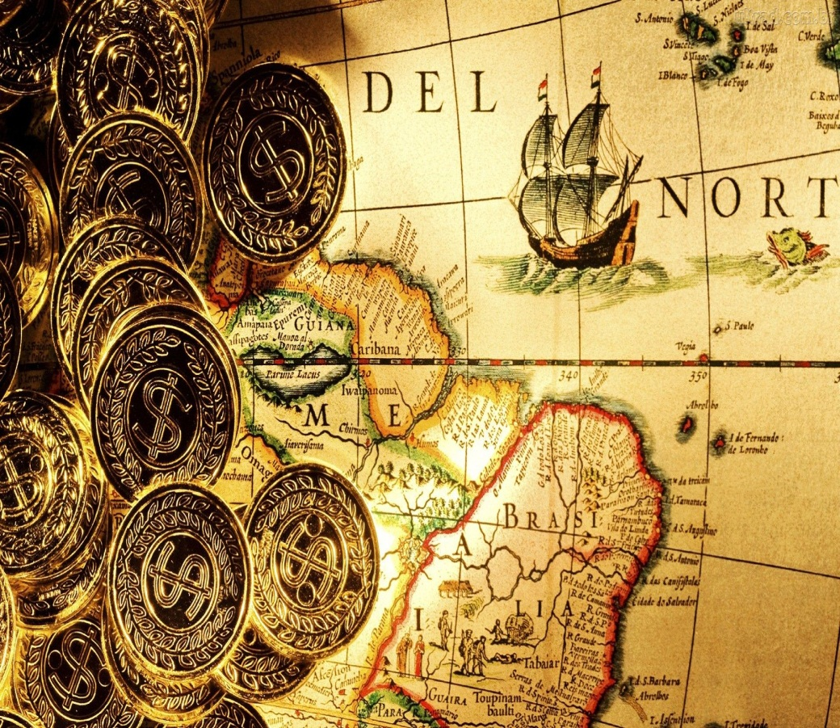
Antes da chegada de colombo e os europeus, esses povos se desenvolviam na região da América central e região dos andes, grandes civilizações com Algumas características em comum :
Agricultura como principal atividade econômica
Técnica de irrigação de solo
Artesanato
Prática religiosa
Tradição guerreira
Conhecimentos de matemática e astronomia

Slide 3
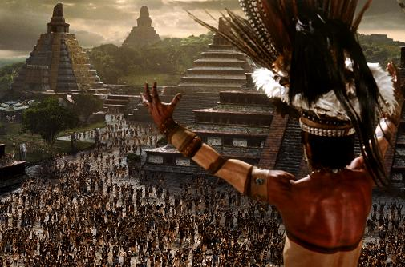
Maias
Civilização que se desenvolveu onde hoje corresponde o sul do México, Guatemala, Belize e Honduras, atingindo seu alge no fim do sec IX.
Eram governados por um imperador e o poder era hereditário. A sociedade hierarquizada em : artesãos, trabalhadores livres e agricultores que deviam pagar tributos.

Slide 4
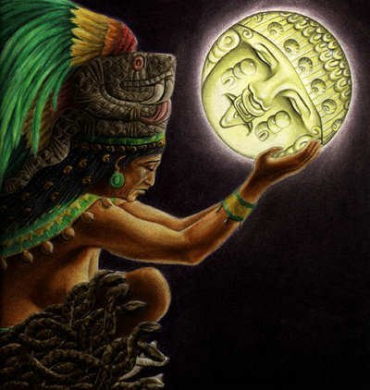
A agricultura como base da economia
Milho, cacau, feijão, pimenta e mamão
O principal produto era o milho que segundo os mitos maias os deuses haviam utilizado como matéria prima para criar o homem.
Eram estudiosos das estrelas, planetas, astronomia, faziam previsões de eclipses e calendários parecidos com o que temos atualmente. Arqueólogos estimam que o que pode ter levado o declínio dessa civilização foram as guerras ou esgotamento de terras cultiváveis.

Slide 5
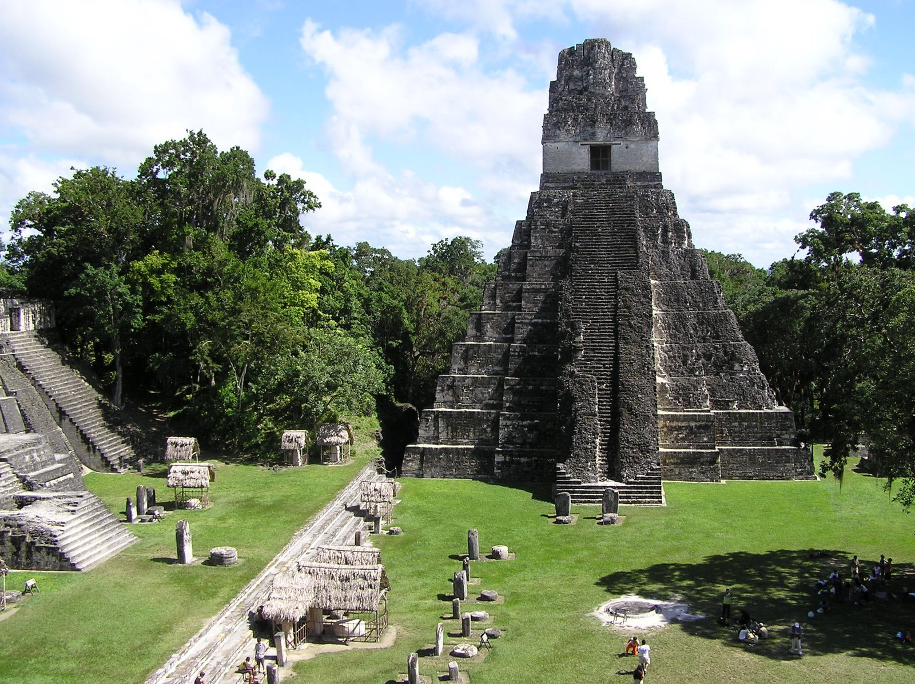
Tikal na Guatemala foi uma das cidades Maias mais importantes, Hoje o Parque Nacional do Tikal foi declarado Patrimônio da humanidade pela Hunesco.

Slide 6
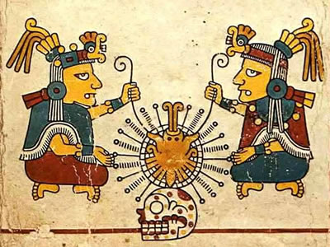
Astecas
Povos nômades, guerreiros, caçadores, se estabeleciam na cidade do México no sec. IV, fundando o núcleo inicial da futura cidade do México. Começaram a crescer por volta do sec. XII, quando os espanhóis chegaram no sec. XVI, eles já dominavam um poderoso império , formando 38 províncias.

Slide 7
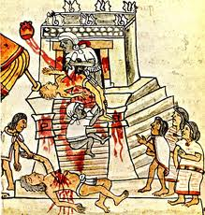
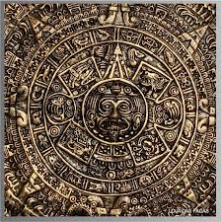
Ampliaram seu território por meio da guerra conquistando povos vizinhos , seu vasto império chegou a ter 11 milhões de pessoas.
Acreditavam ser um povo escolhido pelo Deus sol, destinados á conquistar outros povos , faziam templos para seus deuses em forma de pirâmides, onde realizavam sacrifícios humanos.
Acreditavam que os guerreiros que morressem lutando atingem o paraíso. tinham um calendário preciso (365 dias).

Slide 8
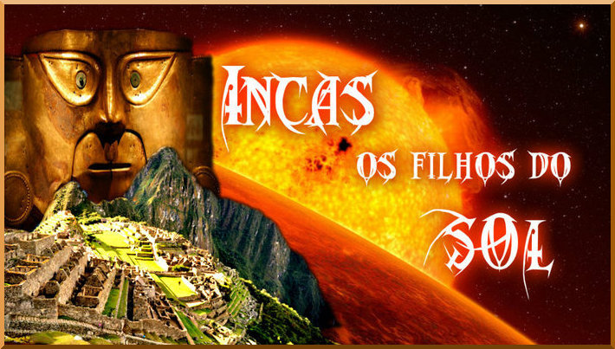

Slide 9
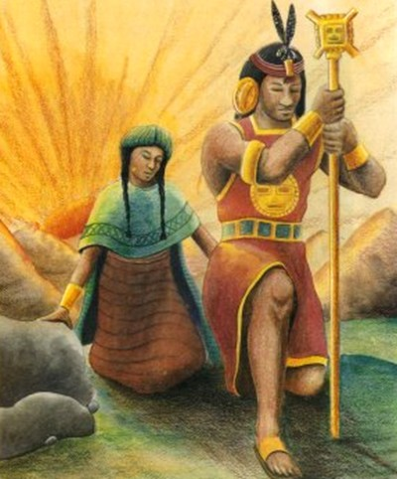
‘’Os Filhos do sol’’ habitavam na região dos Andes, expandiram seu império a partir de Cuzco (atual Peru).
No sec. XV expandiram suas fronteiras dominando hoje é o Peu, Bolívia, Equador e norte da Argentina e Chile.
Para conquistar novos países evitavam conflito apenas convenciam a população das vantagens de ser um Inca.

Slide 10
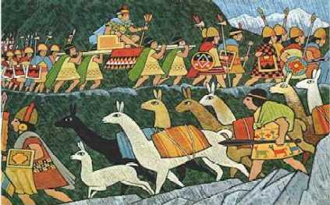
A sociedade tinha um imperador que controlava o império, governador para administrar cada região e os cobradores de impostos.
Marcado pela organização do trabalho, construção de estradas , estradas talhadas nas encostas das montanhas que eram percorridas por lhamas e pelos mensageiro do imperador.

Slide 11
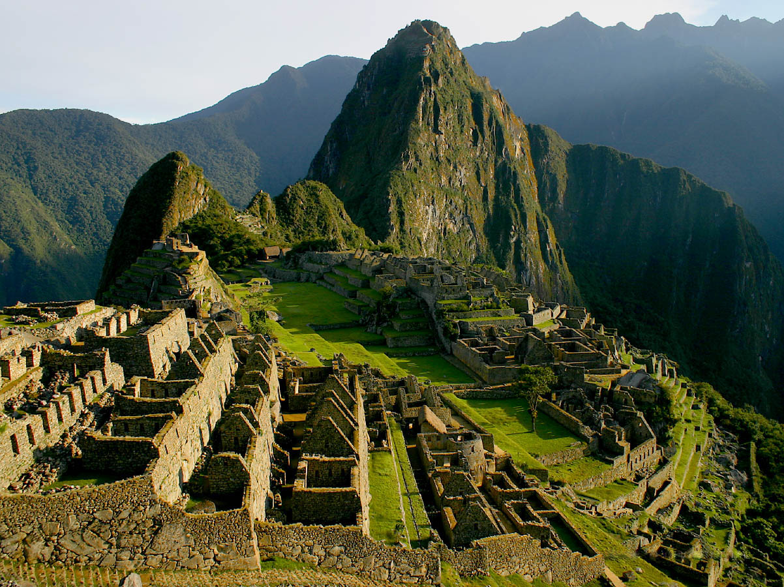
O principal vestígio da civilização inca é a cidade de Machu Pichu no Peru, que sobreviveu a conquista espanhola e está a 2400 m de altitude.
Foi abandonada por seus habitantes e ficou coberta pela vegetação até ser encontrada por arqueólogos. Tornou-se importante patrimônio cultural da humanidade visitada por milhares de turistas.

Slide 12
Para assistir os slides animados + audio:
Acesse minha pagina no Youtube:
http://www.youtube.com/channel/UC6XTnGVMInJ7zg-UsxaL7uQ
Bons Estudos!!..

